Slide 1
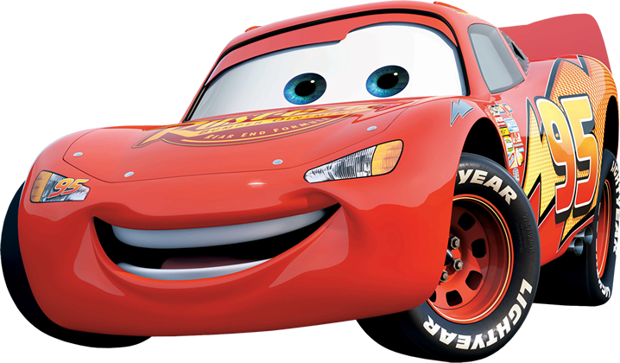
Agustín
3
Mas Editables en www.robnei.blog

